Slide 1
종합 설계 기획안 Magician War
2015180002 김덕규 2015184034 홍범도 2015182042 최현욱
Let’s Start

Slide 2
목차
연구 목적
개발 환경
게임 소개
개인 별 역할 / 준비 현황
동기 및 각오
출처

Slide 3
연구 목적
DirectX 12를 이용한 게임 제작
쉐이더, 파티클을 통한 이펙트 구현
Git을 통한 협업 능력 향상
IOCP를 활용한 다중 접속 서버 구현능력 향상
서버와 DB의 연동능력 향상

Slide 4
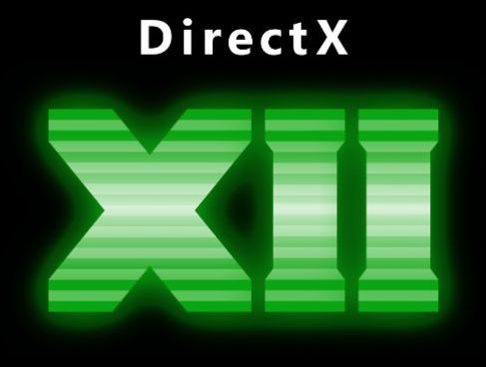



개발 환경
플랫폼
개발 환경
Direct X 12
WINDOW OS
VISUAL STUDIO 2019
Git Lab

Slide 5
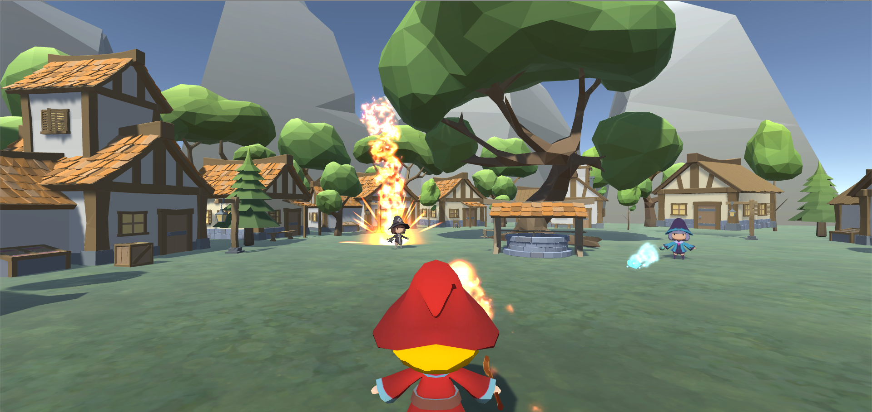
게임 소개
8명의 플레이어가 마법사 캐릭터의 화려한 스킬을 사용해 데스 매치를 하는 액션 슈팅 게임

Slide 6
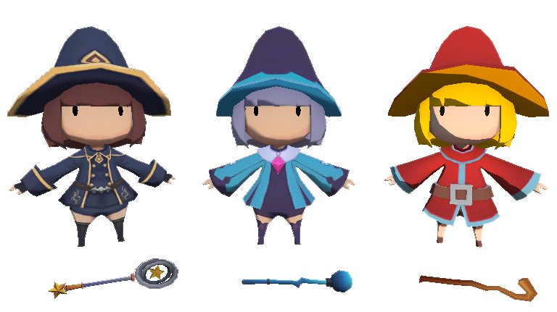
게임 소개
- 캐릭터
마법사 캐릭터 리소스를 사용한다.
캐릭터의 키는 1M이다.
최대 체력은 100이다.
이동속도는 5m/s이다.
각 캐릭터는 고유의 스킬 셋을 가지고 있다.

Slide 7
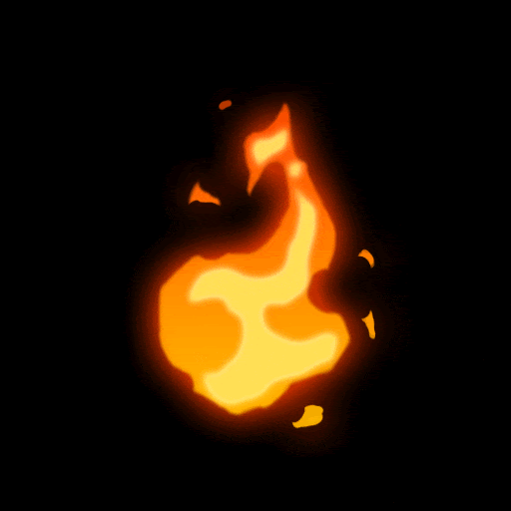
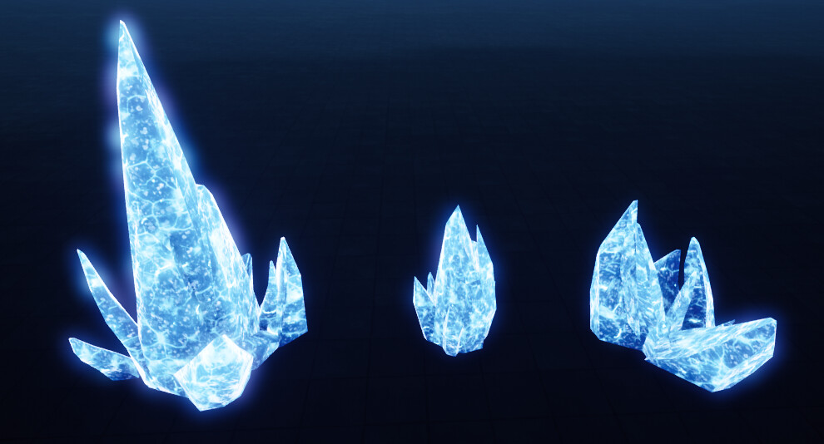
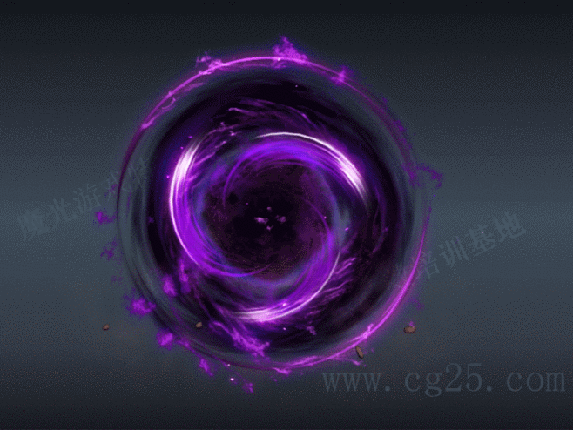
게임 소개
캐릭터 별 속성
불
디졸브
노이즈
얼음
빛 반사
블룸
흑마법
파티클
왜곡

Slide 8
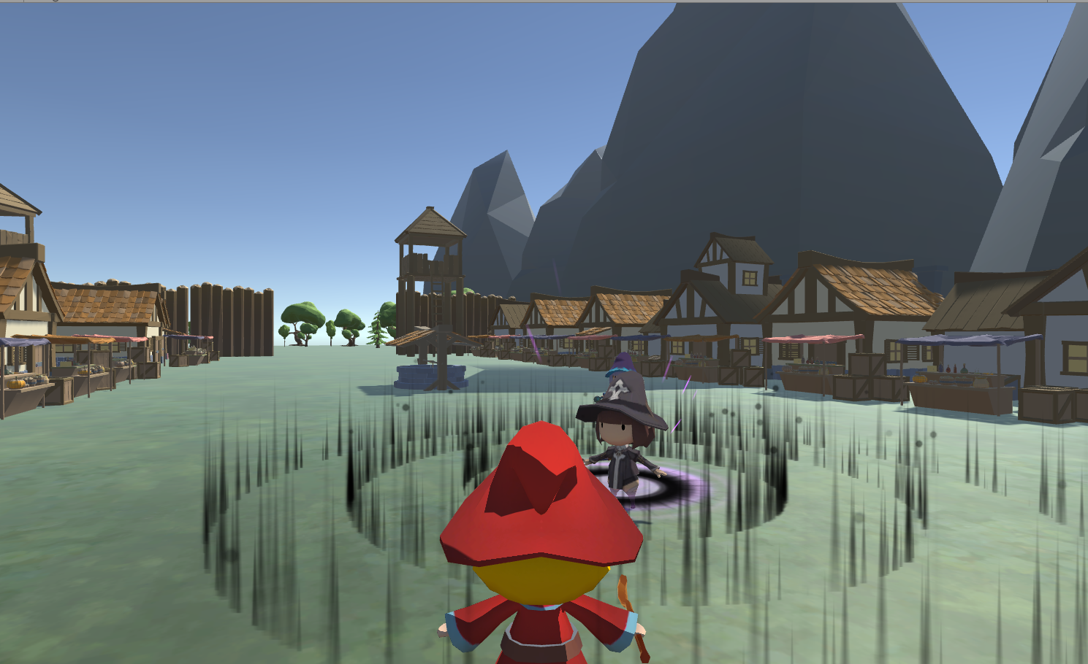
게임 소개
- 게임 플레이
스킬과 기본 공격으로 다른 플레이어를 처치한다.
다른 플레이어를 처치하면 킬포인트를 획득한다.
죽은 플레이어는 5초 뒤에 리스폰한다.
5분의 제한시간동안 가장 많은 킬 포인트를 획득한 플레이어가 승리한다.

Slide 9
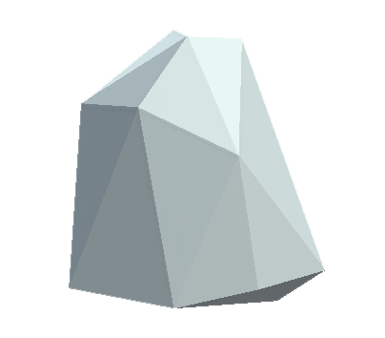
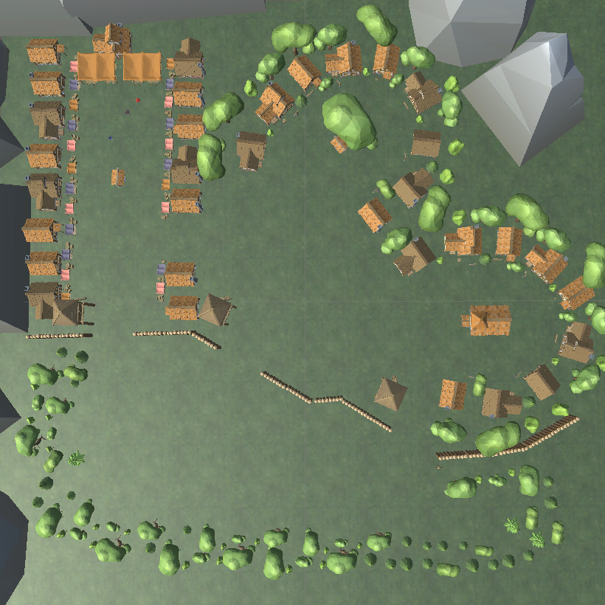

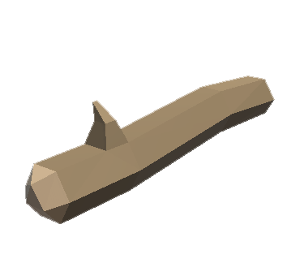

게임 소개
- 맵
75
마을 배경의 맵이다.
맵의 크기는 75 x 75 유닛이다.
배경에 어울리는 오브젝트 들로 구성한다.
플레이어의 속도 기준으로 한바퀴에 2분이 소요됩니다.
75

Slide 10
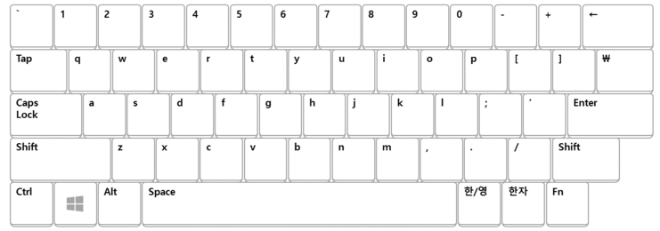

게임 소개
- 조작법
Q
W
E
A
S
D
Click
SPACE
이동
스킬
기본공격
이동기

Slide 11

게임 소개
타 게임과의 비교
스펠브레이크
마법사를 컨트롤 하는 게임
스킬을 통한 전투 시스템
3인칭 배틀 로얄
동적인 스킬 셋 변화
스킬 간의 상호작용이 가능

Slide 12
게임 소개
타 게임과의 비교
스펠브레이크와의 차별점
데스매치
캐릭터가 스킬을 가지고 있는 방식
스킬 간의 상호작용 제거

Slide 13
개인 별 역할 / 준비현황
준비현황
김덕규
C/C++
WIN API
자료구조
데이터베이스
게임 소프트웨어 공학
STL
DirectX 9,12
DirectX 2D 제작 경험
DirectX 9 3D 제작 경험
TCP/IP 사용 경험
홍범도
C/C++
WIN API
자료구조 / 알고리즘
데이터베이스
게임 소프트웨어 공학
STL
DirectX 9,12
DirectX 2D 제작 경험
DirectX 12 프레임워크 제작 경험
TCP/IP 사용 경험
최현욱
C/C++
WIN API
자료구조 / 알고리즘
데이터베이스
게임 소프트웨어 공학
STL
IOCP
TCP/IP 사용 경험
IOCP Server 제작 경험

Slide 14
개인 별 역할 / 준비현황
기술 요소
클라이언트
디자인 패턴을 기반으로 한 프레임워크
스키닝 애니메이션
카툰 렌더링
그림자
이펙트 구현을 위한 쉐이더 기법
서버
IOCP를 사용한 서버 구현
DB연동
오브젝트 간의 충돌처리

Slide 15
개인 별 역할 / 준비현황
중점 연구 분야
클라이언트
김덕규
프레임워크
카툰 렌더링
그림자
쉐이더 프로그래밍
홍범도
스키닝 애니메이션
파티클
쉐이더 프로그래밍
서버
최현욱
IOCP 다중 접속 서버 구현
서버 프레임워크
DB구현

Slide 16
개인 별 역할 / 준비현황
개발 일정
항목 | 12월 |  |  |  | 1월 |  |  |  | 2월 |  |  |  | 3월 |  |  |  | 4월 |  |  |  | 5월 |  |  |  | 6월 |  |  |  | 7월 |  |  |  | 8월
클라이언트 프레임워크
조명 및 그림자
플레이어 스킬 구현
파티클
애니메이션
카툰 렌더링
디퍼드 렌더링
인게임 UI
환경요소 배치
홍범도
김덕규

Slide 17
개인 별 역할 / 준비현황
개발 일정
항목 | 12 |  |  |  | 1 |  |  |  | 2 |  |  |  | 3 |  |  |  | 4 |  |  |  | 5 |  |  |  | 6 |  |  |  | 7 |  |  |  | 8
서버 프레임워크
게임 컨텐츠
DB설계
DB 연동
충돌처리
서버-클라이언트 동기화
최현욱
수정/보완

Slide 18
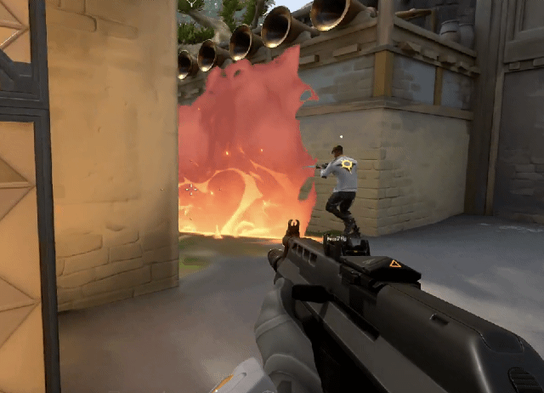
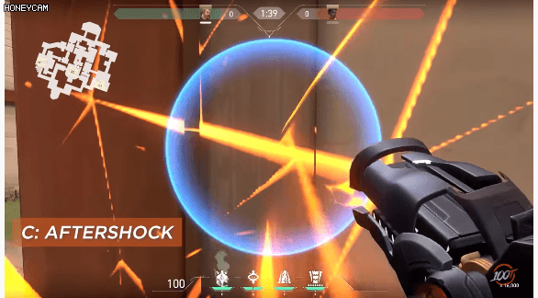
부가 설명
스킬
불
시야 차단 및 데미지
직선 방향 높은 데미지

Slide 19

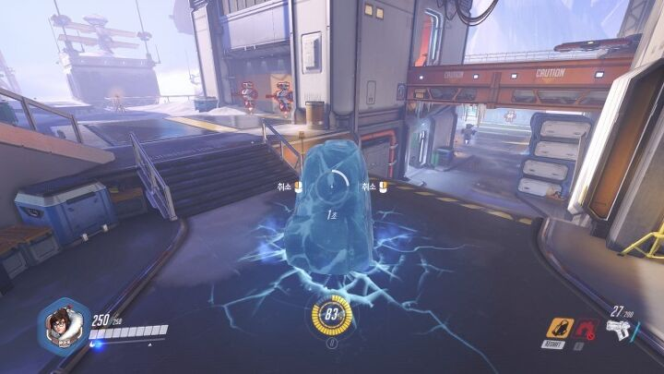
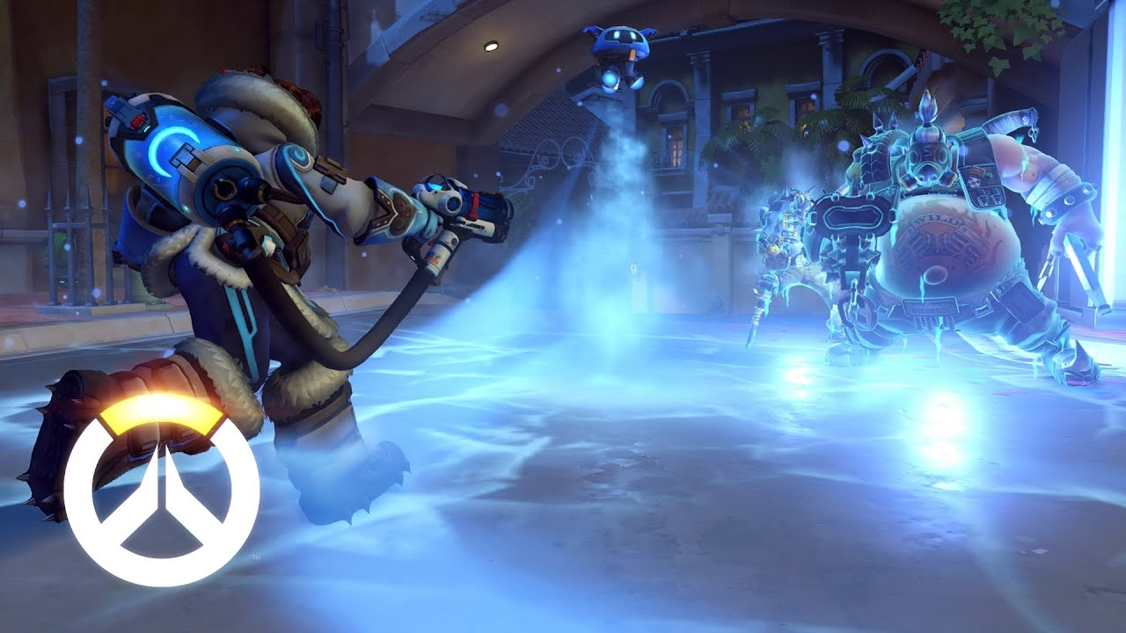
부가 설명
스킬
얼음
전방으로 아이스 볼트를 발사, 맞은 적은 빙결
장판스킬, 도트 데미지와 이동기 사용 불가능

Slide 20
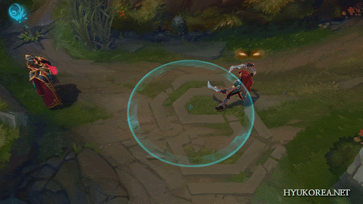
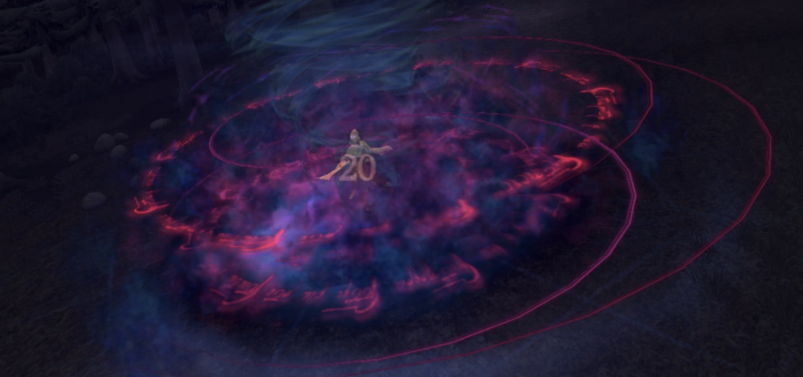
부가 설명
스킬
흑마법
피킹한 지점에 지대 생성, 맞은 적은 스턴
장판스킬, 도트 데미지와 체력 흡수

Slide 21
출처
불
https://www.google.com/url?sa=i&url=http%3A%2F%2Fm.blog.naver.com%2Ffiglet07%2F220660392539&psig=AOvVaw1sQ2mBGg16X_R4bTXDavoZ&ust=1607517308379000&source=images&cd=vfe&ved=0CAIQjRxqFwoTCJinpeSyvu0CFQAAAAAdAAAAABB6
얼음
https://www.google.com/url?sa=i&url=https%3A%2F%2Fpresto0727.artstation.com%2Fprojects%2Fe0Xbbw&psig=AOvVaw1NkGm3741UaS6rklQECcps&ust=1607517516695000&source=images&cd=vfe&ved=0CAIQjRxqFwoTCIj1p8O3vu0CFQAAAAAdAAAAABBZ
흑마법
https://www.google.com/url?sa=i&url=https%3A%2F%2Fwww.pinterest.com%2Fagateporike%2Fvfx%2F&psig=AOvVaw1NkGm3741UaS6rklQECcps&ust=1607517516695000&source=images&cd=vfe&ved=0CAIQjRxqFwoTCIj1p8O3vu0CFQAAAAAdAAAAABA9
키보드
https://www.google.com/url?sa=i&url=https%3A%2F%2Fwww.istockphoto.com%2Fillustrations%2Fwizard-room&psig=AOvVaw0Bf9kPrrRV9sxYeRINpQGC&ust=1603119871304000&source=images&cd=vfe&ved=0CAIQjRxqFwoTCKDY1q21vuwCFQAAAAAdAAAAABAD
스펠브레이크
https://www.google.com/url?sa=i&url=https%3A%2F%2Fminepuls.tistory.com%2F1348&psig=AOvVaw2MCLgharZ2zb_7juotT41J&ust=1605662623459000&source=images&cd=vfe&ved=0CAIQjRxqFwoTCNi05cu1iO0CFQAAAAAdAAAAABAD

Slide 22
출처
불길
https://www.google.com/url?sa=i&url=http%3A%2F%2Fv12.battlepage.com%2F%3F%3F%3DFree.Freeboard.View%26no%3D1459693&psig=AOvVaw1-DHIjhCb-Qkr_Q3YlE3UO&ust=1607521787013000&source=images&cd=vfe&ved=0CAIQjRxqFwoTCLi14LvDvu0CFQAAAAAdAAAAABAD
발로란트
https://blog.kakaocdn.net/dn/c1hCEE/btqEw3didhu/7NyVr59eCuLmRedEUyzKF0/img.gif
얼음스킬
https://www.google.com/url?sa=i&url=https%3A%2F%2Flicschool.tistory.com%2F58&psig=AOvVaw1JKMtQ_fFLgjv0s7P5sCLd&ust=1607521600204000&source=images&cd=vfe&ved=0CAIQjRxqFwoTCOiYk-fCvu0CFQAAAAAdAAAAABAu
블리자드
https://www.google.com/url?sa=i&url=https%3A%2F%2Fnamu.wiki%2Fw%2F%25EB%25A9%2594%25EC%259D%25B4(%25EC%2598%25A4%25EB%25B2%2584%25EC%259B%258C%25EC%25B9%2598)&psig=AOvVaw2S2ZxNutaEyyNZIE0PjWRL&ust=1607521947444000&source=images&cd=vfe&ved=0CAIQjRxqFwoTCPCy0ojEvu0CFQAAAAAdAAAAABAJ
암흑지대
https://www.google.com/url?sa=i&url=http%3A%2F%2Fblog.naver.com%2FPostView.nhn%3FblogId%3Dultimatehyuk%26logNo%3D221346594077%26categoryNo%3D7%26parentCategoryNo%3D0&psig=AOvVaw3O1eulfHa8H7cEsG3U15dq&ust=1607522865426000&source=images&cd=vfe&ved=0CAIQjRxqFwoTCJC2yL3Hvu0CFQAAAAAdAAAAABAD
드레인
https://www.google.com/url?sa=i&url=https%3A%2F%2Ffireemblem.fandom.com%2Fwiki%2FVerrine&psig=AOvVaw3C38jpXNe3-grJD7K5oUWQ&ust=1607522208175000&source=images&cd=vfe&ved=0CAIQjRxqFwoTCIiCs4bFvu0CFQAAAAAdAAAAABAo

